Slide 1
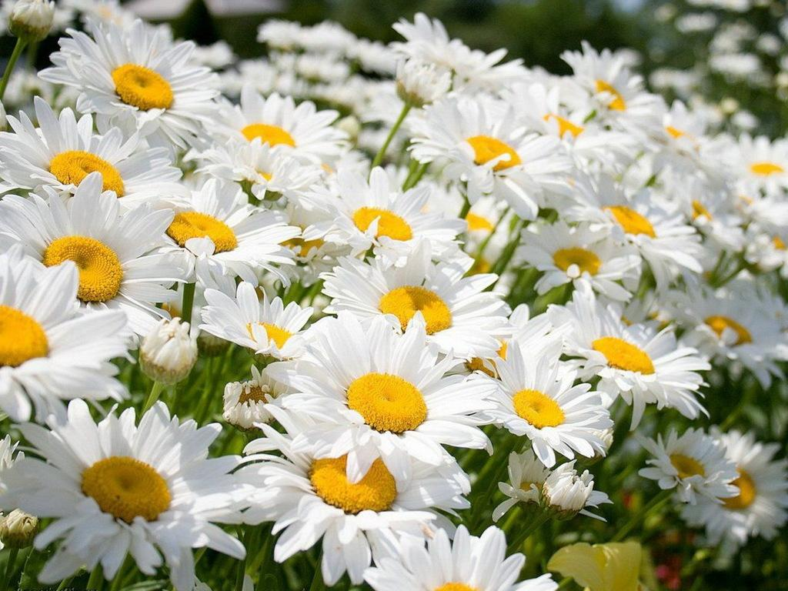
Margarita, -ae
Margarita, -ae
Marta Gallardo, Núria Ruiz, Àlex Àguillera
Àlex Aguilera, Marta Gallardo i Núria Ruiz 4rt

Slide 2
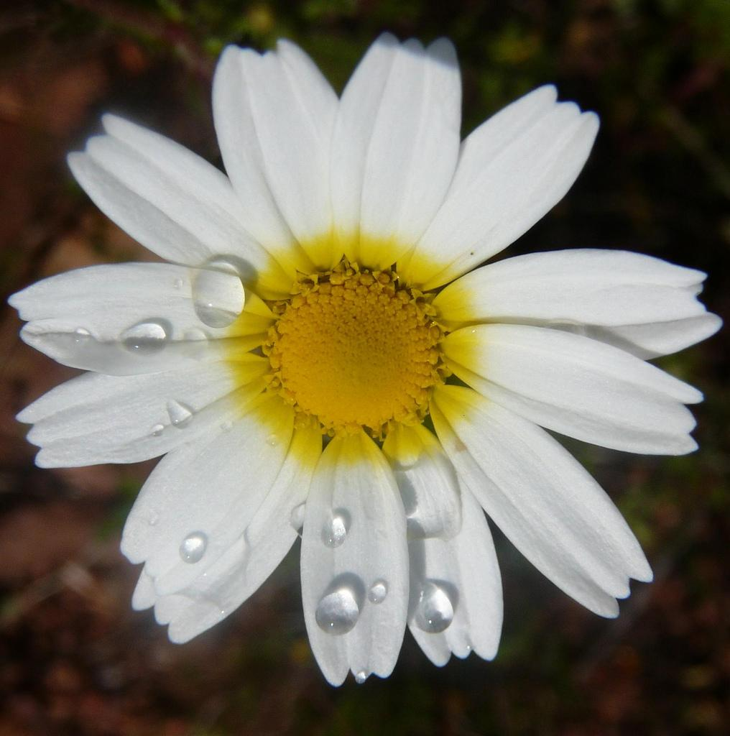
Ecce margarita

Slide 3
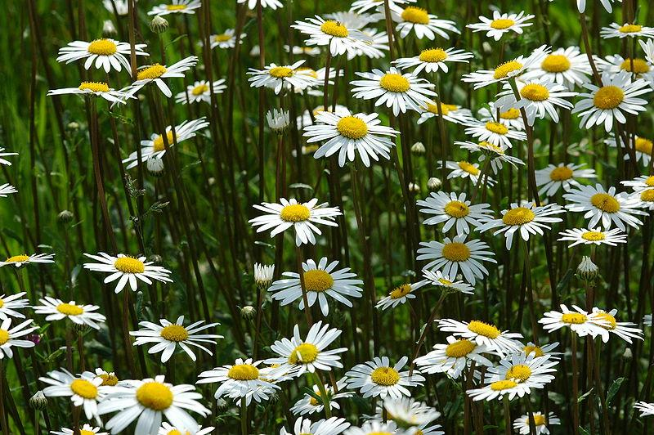
Ecce margaritae

Slide 4

Pars margaritae

Slide 5
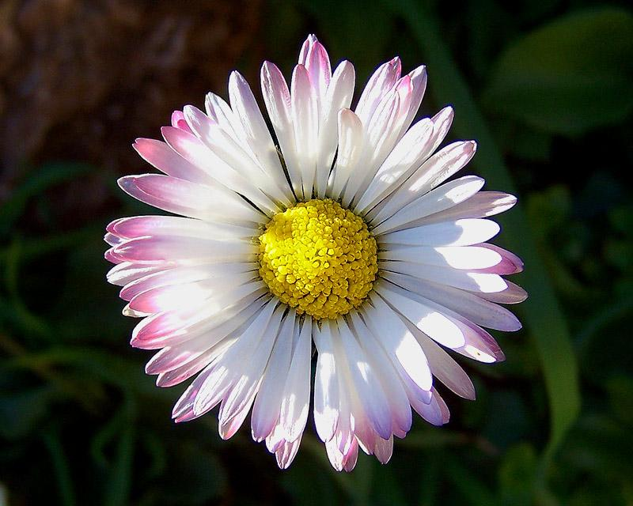
Cuius linguae vox est 'margarita'? Linguae latinae!

Slide 6
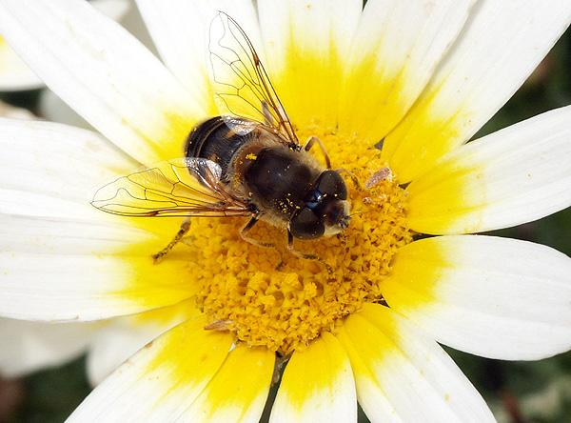
Video apiculam in margarita

Slide 7
Video papilion in margarita

Slide 8
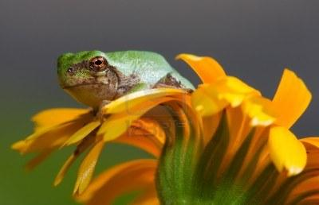
Video ranam viridem in margarita lutea

Slide 9
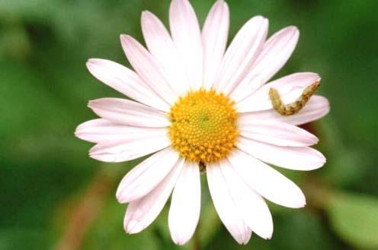
Video vermem in margarita alba

Slide 10
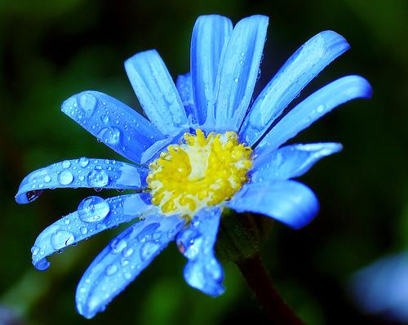
Haec margarita caerulea est

Slide 11
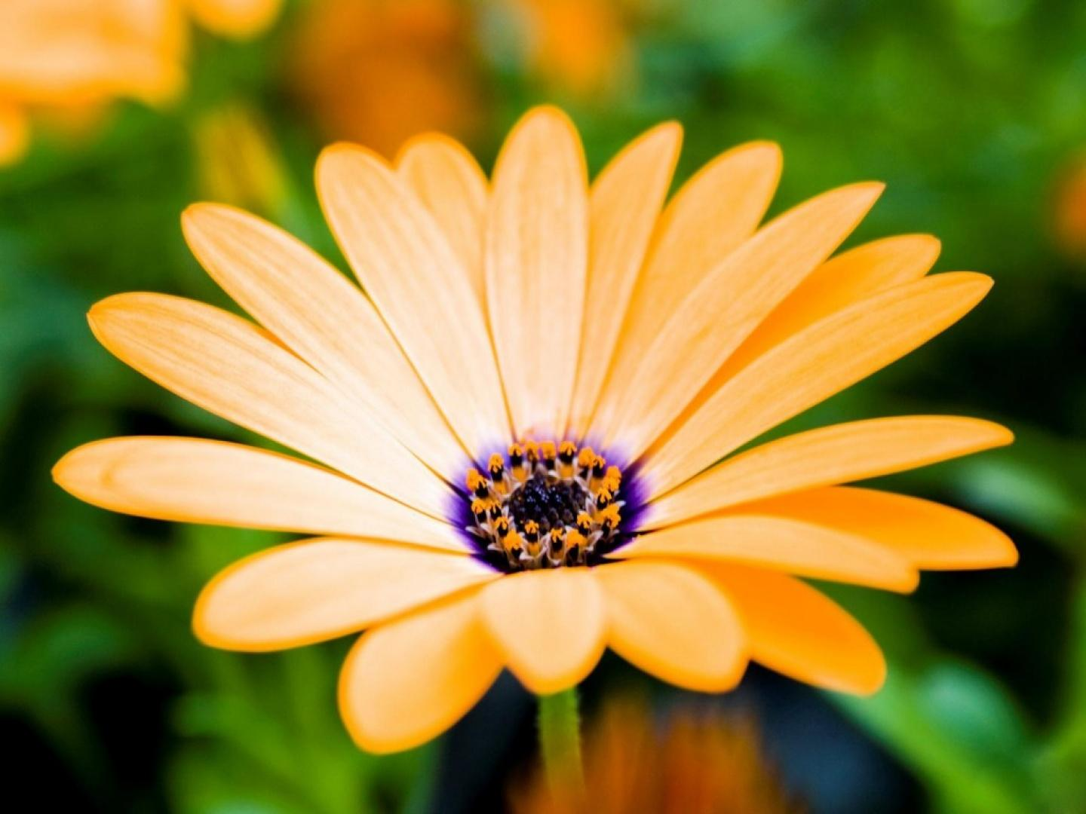
Haec margarita lutea est

Slide 12
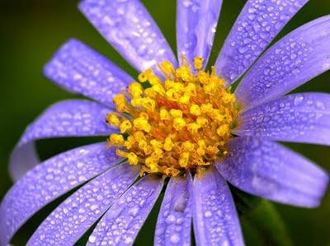
Haec margarita purpurea est

Slide 13
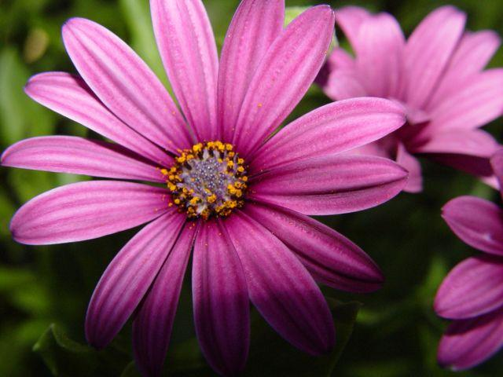
Haec margarita punicea sunt

Slide 14
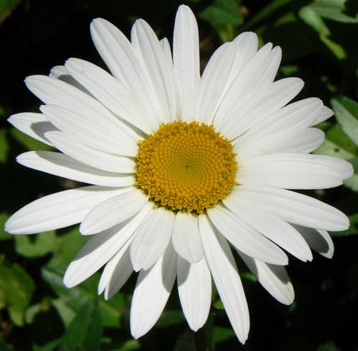
Haec margarita alba est

Slide 15
Aracne fila i fila
Institut Premià de Mar

